Slide 1

Chào mừng các con đến với tiết
Toán

Slide 2



KHỞI ĐỘNG

Slide 3


JACK TÌM KHO BÁU

Slide 4








1
2
3
4

Slide 5


3 x 4 = 12
3 x 4 = ?

Slide 6
3 x 8 = 24
3 x 8 = ?

Slide 7
3 cm x 5 =?
3 cm x 5 = 15cm

Slide 8
Tính ?
3 x .... = 21
3 x 7 = 21

Slide 10
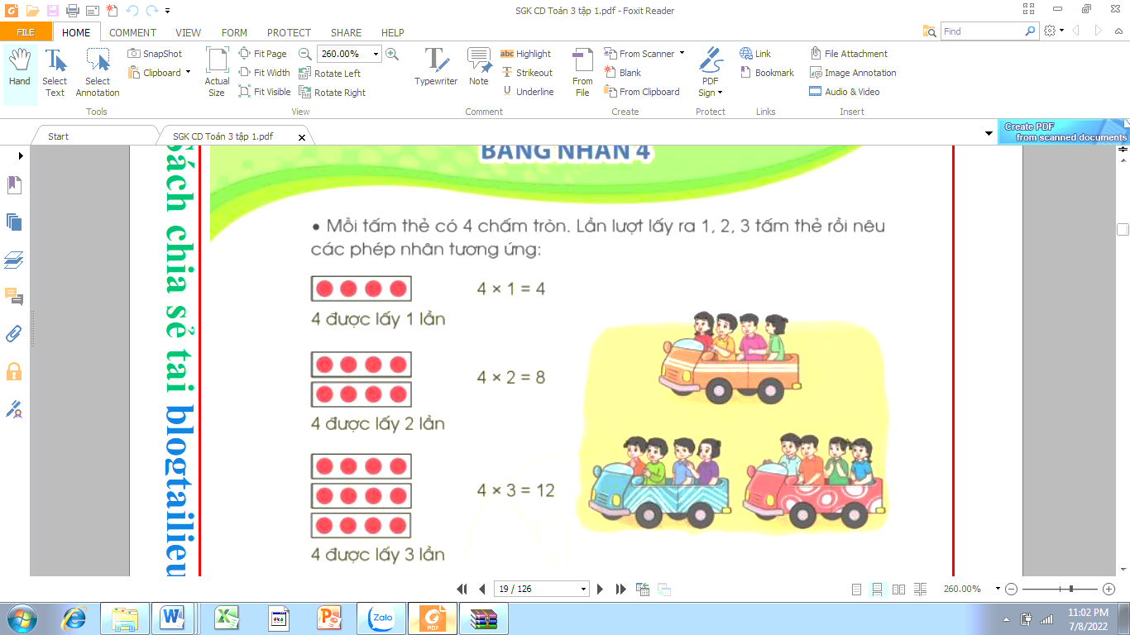
4 x 3 = ?

Slide 11

Bài 6: Bảng nhân 4 (tiết 1)

Slide 12

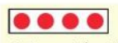


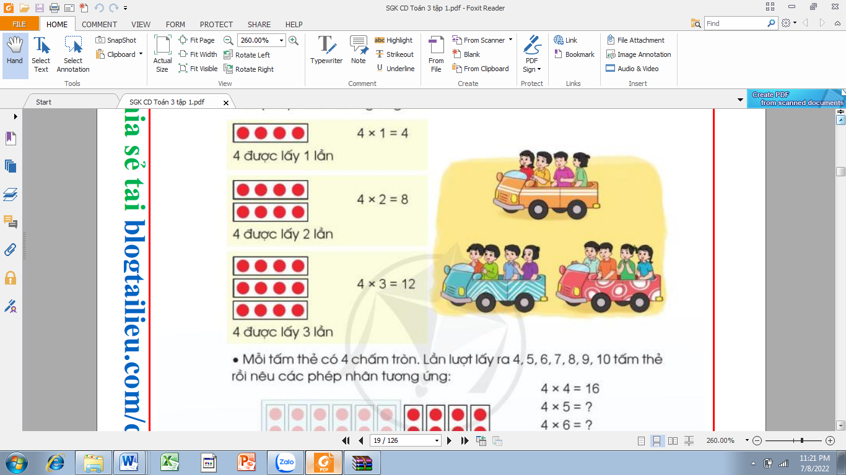






4 x 1 = 4
4 x 2 = 8
4 x 3 = 12

Slide 13
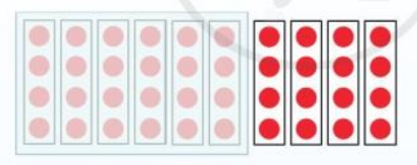
Mỗi tấm thẻ có 4 chấm tròn. Lần lượt lấy ra 4,5,6,7,8,9,10 tấm thẻ rồi nêu các phép nhân tương ứng.
4 x 4 = 16
4 x 5 =
4 x 6 =
4 x 7 =
4 x 8 =
4 x 9 =
4 x 10 =
20
24
28
32
36
40

Slide 14

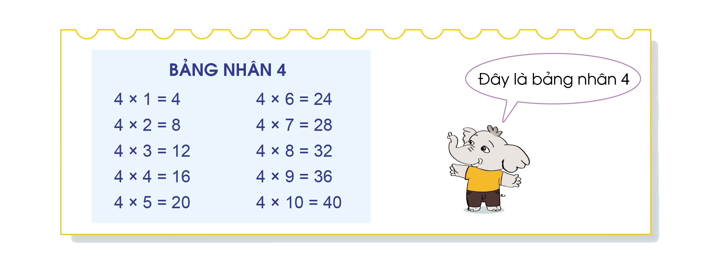

Slide 15

4 × 1 = 4
4 × 2 = 8
4 × 3 = 12
4 × 4 = 16
4 × 5 = 20
4 × 6 = 24
4 × 7 = 28
4 × 8 = 32
4 × 9 = 36
4 × 10 = 40
NHẬN XÉT

Slide 16

BẢNG NHÂN 4
4
4
4
4
4
4
4
4
4
4
x
x
x
x
x
x
x
x
x
x
1
2
3
4
5
6
7
8
9
10
4
8
12
16
20
24
28
32
36
40
1
2
3
4
5
6
7
8
9
10
=
=
=
=
=
=
=
=
=
=

Slide 17
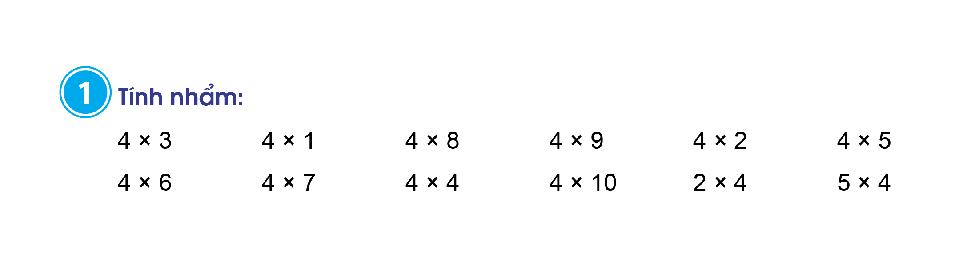
= 12
= 4
= 32
= 36
= 8
= 20
= 24
= 28
= 16
= 40
= 8
= 20

Slide 18
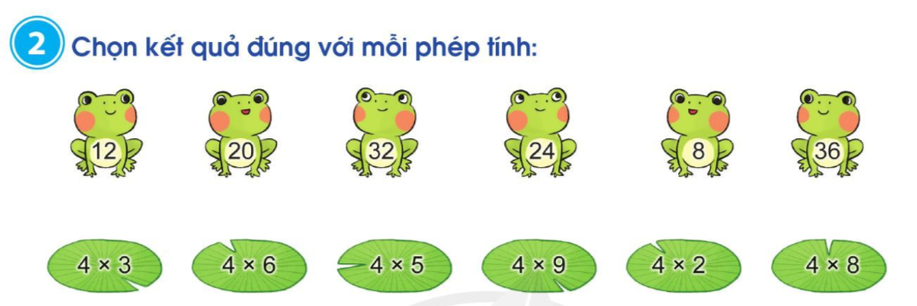

Slide 19

Ai nhanh ai đúng

Slide 20

Nêu nhanh kết quả của các phép tính sau:
4 x 3=
12
4 x 7=
28
4 x 8=
32
4 x 9=
36

Slide 21

Câu 2 :Chuyển phép cộng các số hạng bằng nhau dưới dạng phép nhân rồi tính kết quả:
4 + 4 + 4 + 4 =………..= ……….
4 + 4 + 4 + 4= 4 x 4 = 16

Slide 22

Xin chào và hẹn gặp lại các con!!!

